Slide 1
ΤΑΠΕΡΙΣΤΑΣ 2023
Αειφόρο Σχολείο, αειφορική διαχείριση υλικών και άυλων πόρων της κοινότητας
2^{ο} Ν/Γ ΕΔΕΣΣΑΣ

Slide 2
Υπεύθυνη Εκπαιδευτικός:
Μαμαλίγκα Θεοδώρα ΠΕ 60
Συμμετέχοντες Εκπαιδευτικοί :
Καραγκιόζη Ιωάννα ΠΕ 60
Ροκά Μαλαματή ΠΕ 60

Slide 3
Συμμετείχαν οι μαθητές:

Slide 4
Στόχος του προγράμματος ήταν οι μαθητές μας να μάθουν να τρώνε υγιεινά , να χρησιμοποιούν συσκευασίες πολλαπλών χρήσεων για την φύλαξη των τροφών, να μάθουν πώς θα βοηθήσουν στην μείωση των απορριμάτων και στην σπατάλη τροφής

Slide 5
Θεματικές ενότητες
υγιεινή και βιώσιμη διατροφή
υλικά ασφαλούς φύλαξης και μεταφοράς τροφίμων
μείωση των απορριμμάτων
μείωση απώλειας και σπατάλης τροφής

Slide 6
Διαβάσαμε βιβλία που μας βοήθησαν να αντιληφθούμε πόσο σημαντικό είναι να τρώμε σωστά

Slide 8
Μιλήσαμε για τις αγαπημένες μας τροφές και τις τροφές «μπλιαχ». Στη συνέχεια τις καταγράψαμε.

Slide 9
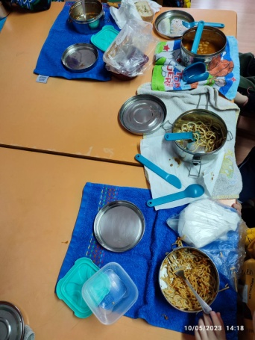
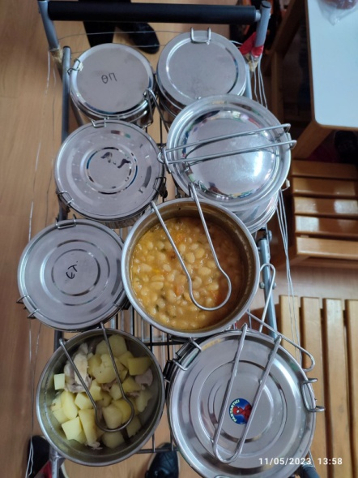
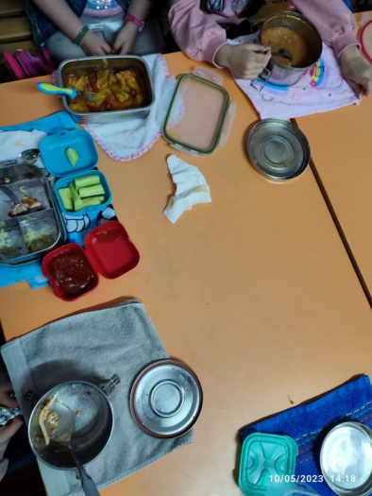
Κατανοήσαμε πόσο σημαντικό είναι να χρησιμοποιούμε «ταπεράκια πολλαπλών χρήσεων» κάθε μέρα στο ολοήμερο.

Slide 10
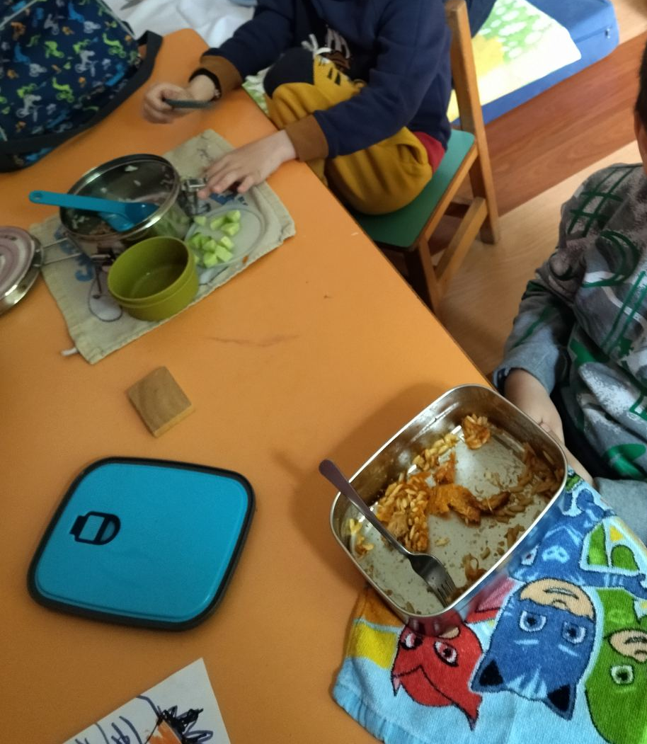
Το ταπεράκι μας καθημερινά έχει όσο φαγητό μπορούμε να φάμε. Δεν πετάμε τίποτα!

Slide 11
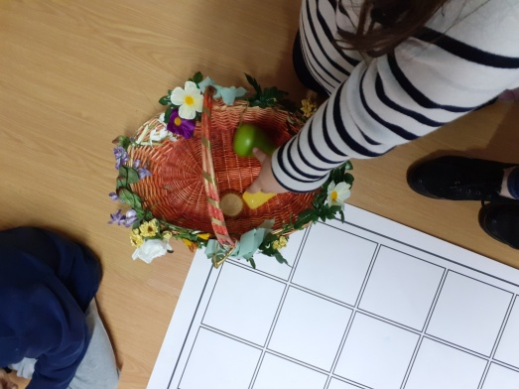
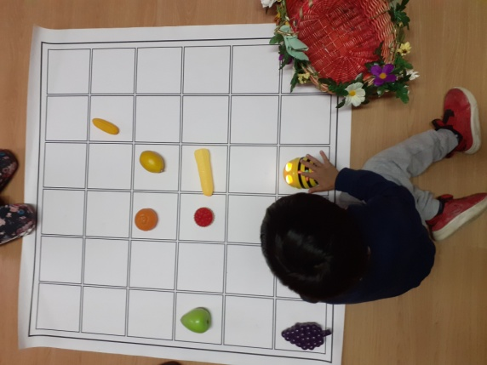
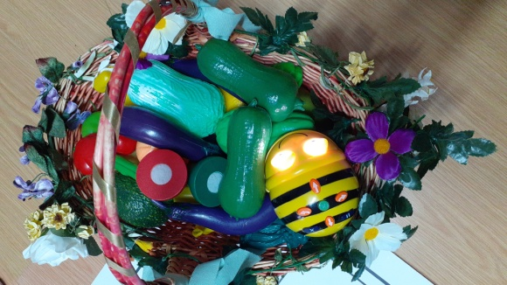
Το ρομποτάκι bee bot συλλέγει μόνο υγειινές τροφές με την βοήθειά μας

Slide 12
Φτιάξαμε το δικό μας ψηφιακό παιχνίδι – memory στην εφαρμογή learning apps
https://learningapps.org/watch?v=pfwak8hjt22

